Slide 1
TRƯỜNG TIỂU HỌC ÁI MỘ A
TỰ NHIÊN VÀ XÃ HỘI
Chim

Slide 2

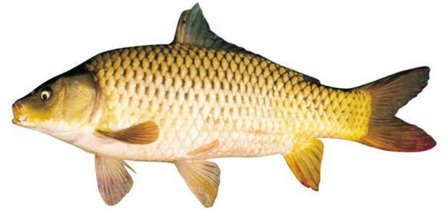
- Em hãy nêu đặc điểm chung về các loài cá?
Ôn bài cũ
Đầu
Vây
Mình
Đuôi

Slide 3
Cá có lợi ích gì ?
Cá được sử dụng làm thức ăn và
chế biến cho xuất khẩu

Slide 4

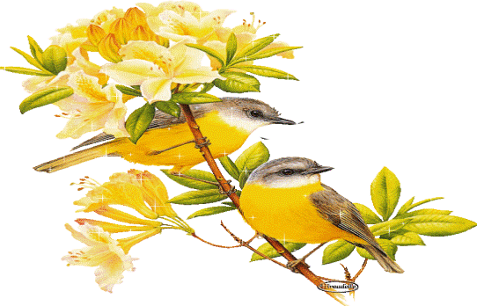




Bài trước chúng ta đã tìm hiểu
cá là loài sống dưới nước
vì chúng có vây để bơi,
thở bằng mang
Vậy chim có những bộ phận bên ngoài nào ?
và chúng có những khả năng và lợi ích gi?
Vậy ngoài loài sống dưới nước các em biết
loài động vật nào sống trên cạn
thường bay trên bầu trời
và đậu trên các cành cây ?
ĐÓ LÀ LOÀI CHIM
Để trả lời các câu hỏi trên,
Hôm nay chúng ta cùng khám phá về các
loài chim!

Slide 5

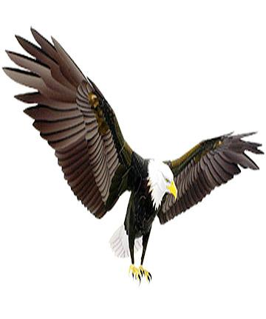
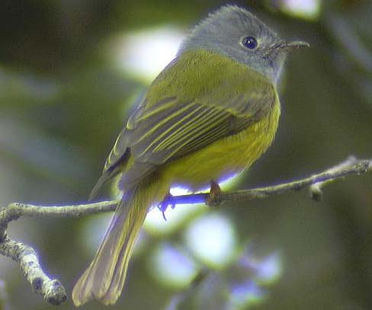
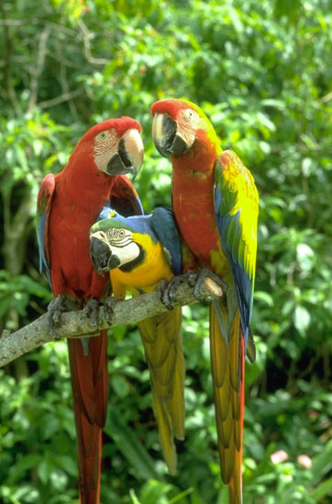
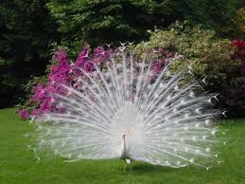
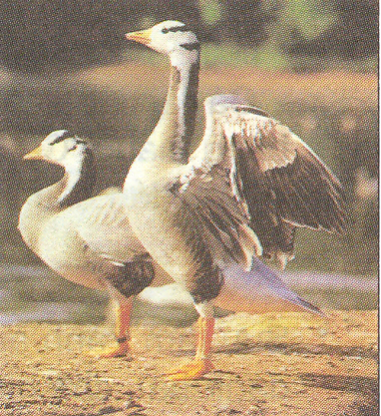
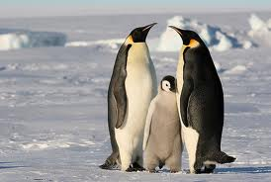
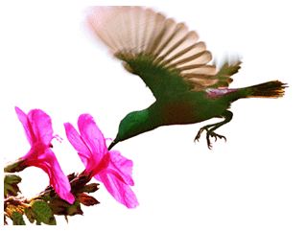
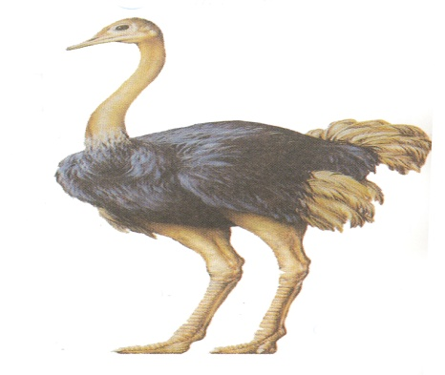
Bài 53: Chim
Hoạt động 1:Thảo luận nhóm đôi
Em hãy quan sát, nói tên và nêu các bộ phận bên ngoài của các loài chim có trong hình?

Slide 6

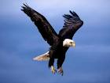
- Cơ thể chim gồm có các bộ phận :
Cánh
Đầu
Lông
Mỏ
Chân
Mình
Đại bàng

Slide 7
- Cơ thể chim gồm có các bộ phận :
Mỏ
Đầu
Lông
Cánh
Chân
Mình
Họa mi

Slide 8
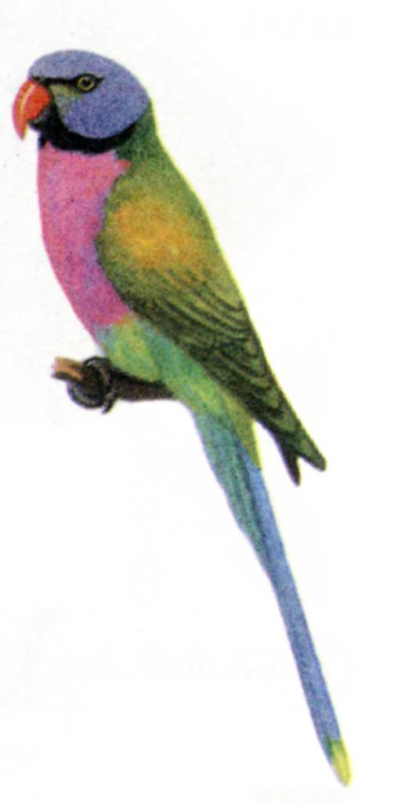
CÁNH
Đầu
Mỏ
MÌNH
Chân
Vẹt

Slide 9
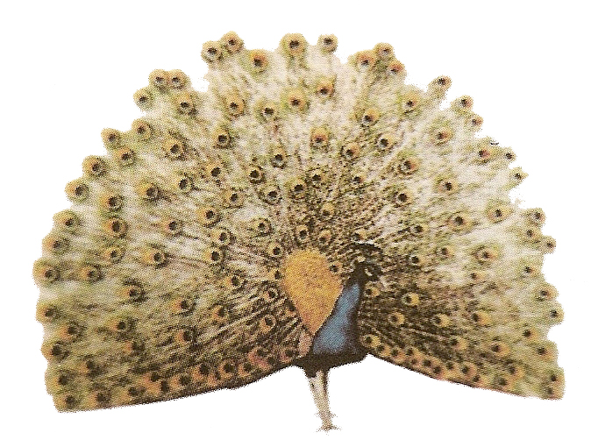
Đuôi
Đầu
Mình
Mỏ
Chân
công

Slide 10
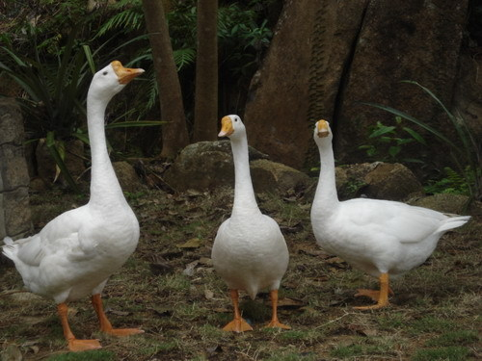
Mỏ
Đầu
Lông
Cánh
Mình
Chân
Ngỗng

Slide 11
Đầu
Cánh
Mỏ
Chân
Mình
Chim hút mật

Slide 12

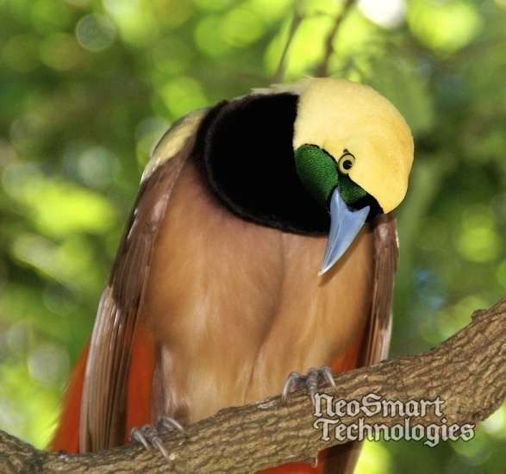
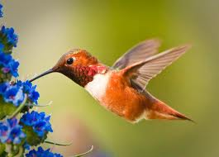
Mỏ chim cứng, nhọn, chúng dùng mỏ để mổ thức ăn
Hỏi: quan sát hình và trả lời
?
Mỏ
Mỏ
chim
như
thế
nào?
Thân
Chim
được
phủ
bởi gì?

Slide 13

Toàn thân chim
được bao phủ
bởi một lớp lông vũ.
Lông

Slide 14
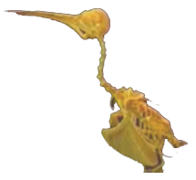
Quan sát tranh trả lời câu hỏi:
Quan sát tranh trả lời câu hỏi:
Quan sát tranh trả lời câu hỏi:
Cơ thể chim có xương sống không?
Xương sống
Bộ xương của chim hút mật

Slide 15
1. Đặc điểm chung của các loài chim :
Kết luận: Chim là động vật có xương sống. Tất cả các loài chim đều có lông vũ, mỏ, hai cánh và hai chân

Slide 16
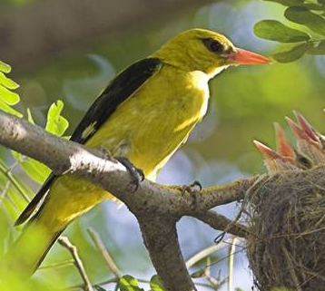

Hoạt động 2. Sự phong phú, đa dạng của các loài chim :
Thảo luận nhóm :
Quan sát tranh và cho biết:
+ Màu sắc, hình dáng của chim?
+ Chim có khả năng gì ?
Họa mi
Đại bàng
Vàng anh
Công
Ngỗng
Chim cánh cụt
Chim hút mật
Đà điểu

Slide 17
Tên | Màu sắc | Hình dáng | Khả năng
Đại bàng |  |  | Bay nhanh
Họa mi |  |  | Hót hay
vẹt |  | nhỏ | Bắt chước tiếng người
Công |  |  | Múa đẹp
Ngỗng |  |  | Bơi, lặn
Chim cánh cụt |  |  | Bơi, lặn
chim hút mật |  |  | Đứng yên bằng 2 cánh
Đà điểu |  |  | Chạy nhanh

Slide 18
Hoạt động 2 : Sự phong phú và đa dạng của các loài chim
Thế giới loài chim rất phong phú và đa dạng, có rất nhiều loài chim khác nhau. Chúng có màu sắc, hình dáng, khả năng khác nhau.

Slide 19
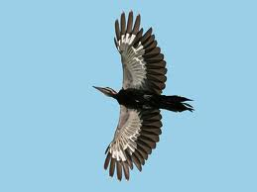
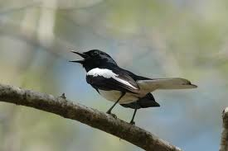
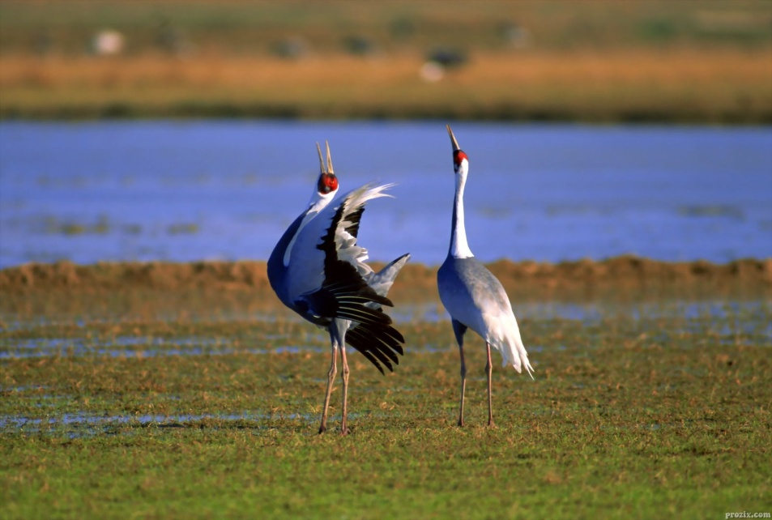
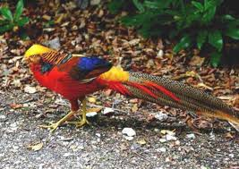
chim gõ kiến pilated
chim sâu lưng đỏ
sếu đầu đỏ
Trĩ vàng

Slide 20
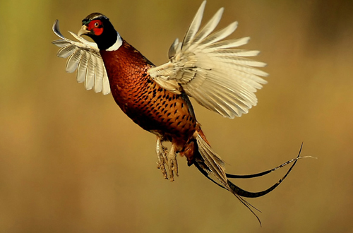
Chim TRĨ

Slide 21
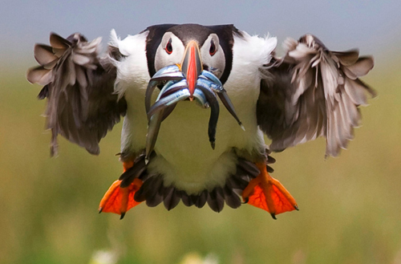
CÚ

Slide 22
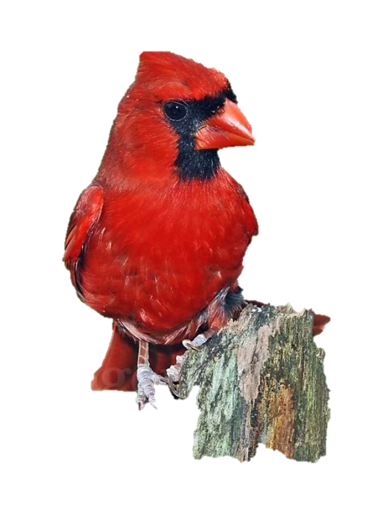
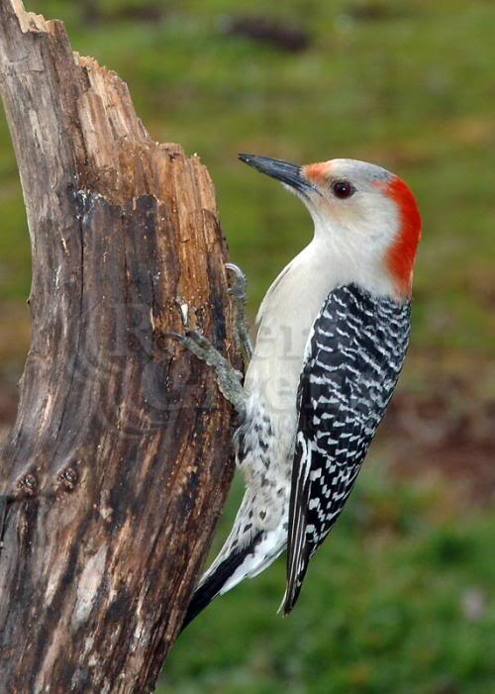
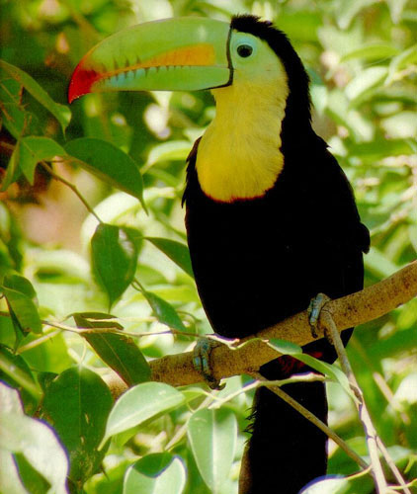
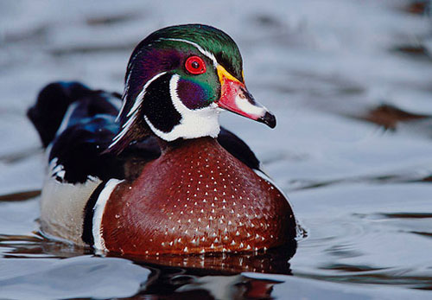
chào mào

Slide 23
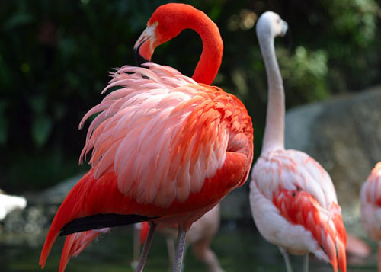
THIÊN NGA

Slide 24
Hoạt động 3 : Ích lợi của chim
(cá nhân suy nghĩ trong 2phút)
Chim có ích lợi gì ?

Slide 25
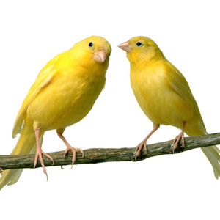
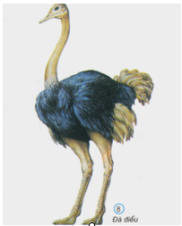
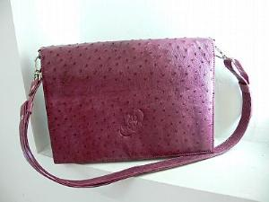
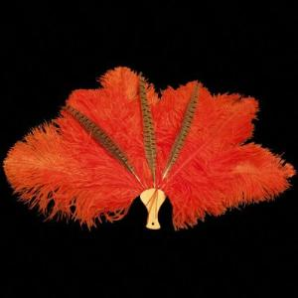
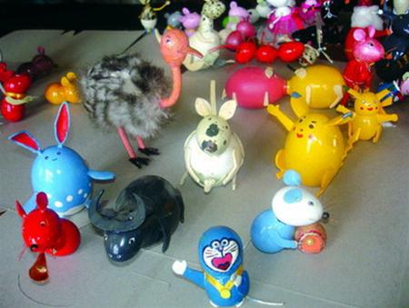
Đồ chơi làm từ vỏ trứng
làm cảnh
Túi xách làm từ da Đà điểu
Quạt làm từ lông Đà điểu

Slide 26
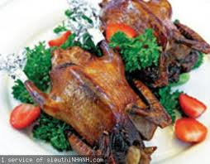
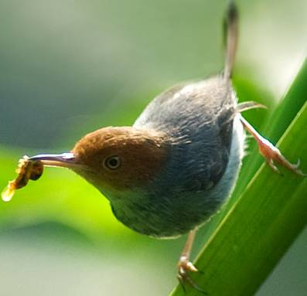
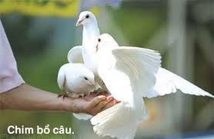
Dùng làm thức ăn
Bắt sâu bọ, chuột bảo vệ mùa màng
chim bồ câu đưa thư

Slide 27
Tuần 27:
Hoạt động 3 : Ích lợi của chim
(cá nhân suy nghĩ trong 2phút)
Chim có ích lợi gì ?

Slide 28
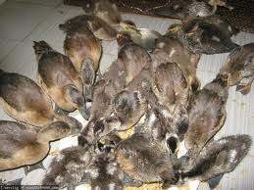
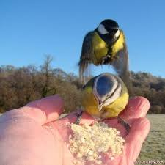
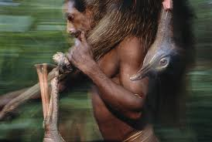
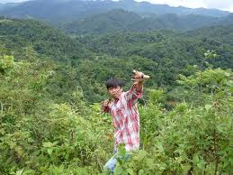
Chúng ta nên làm gì và không nên làm gì ?.
Tại sao ?
nên
Không nên

Slide 29


Ích lợi của chim:
KL : Chim có rất nhiều lợi ích cho cuộc sống con người như : bắt sâu bọ bảo vệ mùa màng, làm đồ chơi từ vỏ trứng, làm quần áo, chăn đệm mũ... từ lông chim, làm ví, cặp từ da...chúng ta nên bảo vệ các loài chim, đặc biệt là các loài quý hiếm. Không săn bắt bừa bãi và phá tổ chim

Slide 30
Hoạt động 3 : Ích lợi của chim
(cá nhân suy nghĩ trong 2phút)
Chim có ích lợi như vậy nhưng cũng có một số loài gây hại như :đại bàng, quạ, diều hâu.

Slide 31
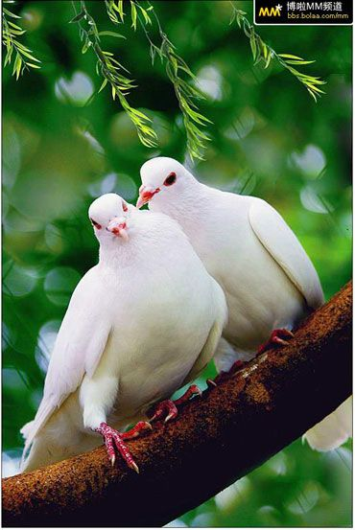
Trò chơi: Đố bạn chim gì ?
Luật chơi: Các em hãy lắng nghe câu hỏi của thầy, sau đó
trả lời nhanh vào bảng con của mình
Chim gì hiền dịu dễ thương
Mang tên biểu tượng bốn phương hòa bình ?
Đố bạn biết
con gì???
chim bồ câu

Slide 32

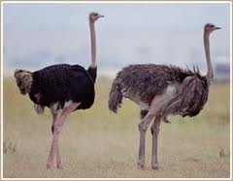
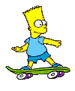
Là chim mà chẳng biết bay, chạy nhanh thoăn thoắt đoán ngay chim gì?
đà điểu

Slide 33

2. Chim gì giang cánh lượn bay Cắp nàng công chúa truyện ngày cổ xưa ?
đại bàng

Slide 34
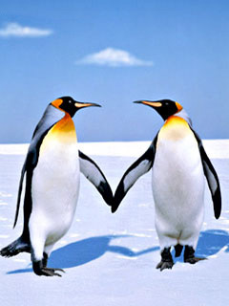
3. Chim gì mà chẳng biết bay Tuyết băng giá lạnh đứng ngay giữa trời ?
Chim cánh cụt

Slide 35

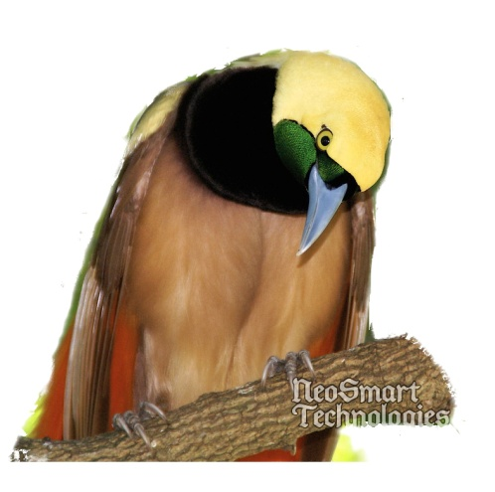
CỦNG CỐ BÀI
Em hãy Chọn đáp áp đúng nhất cho biết cơ thể chim
gồm có những bộ phận nào?
A
Đầu, mỏ
B
Mình, cánh
C
Lông, chân
D
Tất cả các phương án trên
Sai rồi! Thử lại nhé!
A
B
C
D

Slide 36


CHÂN THÀNH CẢM ƠN QUÝ THẦY CÔ
VÀ CÁC EM HỌC SINH

